Slide 1
KẾT NỐI TRI THỨC VỚI CUỘC SỐNG
Tiếng Việt 1

Slide 2
Khởi động
1

Slide 3
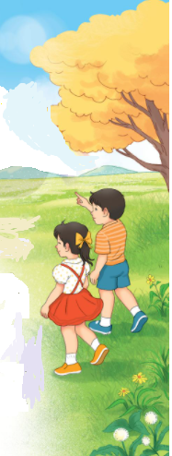
1
Giải câu đố
Cầu gì xa tít chân trời
Bảy màu rực rỡ không người nào qua?
( Là gì ? )
Sự đặc biệt của cầu vồng là không bắc qua sông mà bắc trên bầu trời. Đây là hiện tượng ánh sáng mặt trời bị khúc xạ bởi những giọt nước , tạo nên những sắc màu lung linh, huyền ảo

Slide 4
6
THIÊN NHIÊN KÌ THÚ

Slide 5
Đọc
2

Slide 6
2
Đọc
Đọc mẫu
Bảy sắc cầu vồng
( 1 ) Vừa mưa lại nắng
Hay có cầu vồng
Bảy màu tươi thắm
Bé mừng vui trông
( 2 ) Màu đỏ mặt trời
Màu cam đu đủ
Màu vàng cá bơi
Lục kia màu lá
( 3 ) Màu lam đám mây
Màu chàm áo mẹ
Màu tím hoa sim
Bảy màu yêu thế.
( 4 ) Cầu vồng ẩn hiện
Rồi lại tan mau
Đất trời bừng tỉnh
Sau cơn mưa rào.
Đọc nối tiếp câu lần 2
Tìm từ khó đọc
Đọc nối tiếp câu lần 1
( Ngọc Hà )

Slide 7
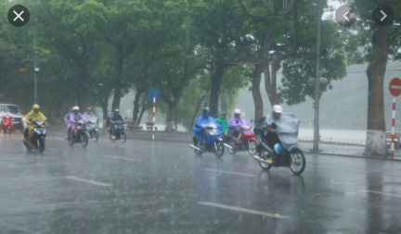
Giải nghĩa từ
Ẩn hiện : lúc xuất hiện, lúc biến mất
Bừng tỉnh: đột ngột thức dậy
mưa rào

Slide 8
Đọc đoạn
Bảy sắc cầu vồng
( 1 ) Vừa mưa lại nắng
Hay có cầu vồng
Bảy màu tươi thắm
Bé mừng vui trông
( 2 ) Màu đỏ mặt trời
Màu cam đu đủ
Màu vàng cá bơi
Lục kia màu lá
( 3 ) Màu lam đám mây
Màu chàm áo mẹ
Màu tím hoa sim
Bảy màu yêu thế.
( 4 ) Cầu vồng ẩn hiện
Rồi lại tan mau
Đất trời bừng tỉnh
Sau cơn mưa rào.
Đọc theo nhóm
Đọc nối tiếp đoạn
Thi đọc
Đọc toàn bài
( Ngọc Hà )

Slide 9
3
Tìm trong bài đọc những tiếng có vần ông, ơi, ưa
Bảy sắc cầu vồng
ông
( 1 ) Vừa mưa lại nắng
Hay có cầu vồng
Bảy màu tươi thắm
Bé mừng vui trông
( 2 ) Màu đỏ mặt trời
Màu cam đu đủ
Màu vàng cá bơi
Lục kia màu lá
ơi
( 3 ) Màu lam đám mây
Màu chàm áo mẹ
Màu tím hoa sim
Bảy màu yêu thế.
( 4 ) Cầu vồng ẩn hiện
Rồi lại tan mau
Đất trời bừng tỉnh
Sau cơn mưa rào.
ưa
( Ngọc Hà )

Slide 10
b.Cầu vồng có mấy màu? Đó là những màu nào?
4
Câu thơ nào cho cho thấy cầu vồng thường xuất hiện và tan đi rất nhanh?
Trả lời câu hỏi
a.Cầu vồng xuất hiện khi nào?
Bảy sắc cầu vồng
( 1 ) Vừa mưa lại nắng
Hay có cầu vồng
Bảy màu tươi thắm
Bé mừng vui trông
( 2 ) Màu đỏ mặt trời
Màu cam đu đủ
Màu vàng cá bơi
Lục kia màu lá
( 3 ) Màu lam đám mây
Màu chàm áo mẹ
Màu tím hoa sim
Bảy màu yêu thế.
( 4 ) Cầu vồng ẩn hiện
Rồi lại tan mau
Đất trời bừng tỉnh
Sau cơn mưa rào.
( Ngọc Hà )

Slide 11
5
Học thuộc lòng một khổ thơ em thích
Bảy sắc cầu vồng
( 1 ) Vừa mưa lại nắng
Hay có cầu vồng
Bảy màu tươi thắm
Bé mừng vui trông
( 2 ) Màu đỏ mặt trời
Màu cam đu đủ
Màu vàng cá bơi
Lục kia màu lá
( 3 ) Màu lam đám mây
Màu chàm áo mẹ
Màu tím hoa sim
Bảy màu yêu thế.
( 4 ) Cầu vồng ẩn hiện
Rồi lại tan mau
Đất trời bừng tỉnh
Sau cơn mưa rào.
( Ngọc Hà )

Slide 12
5
Học thuộc lòng một khổ thơ em thích
Bảy sắc cầu vồng
( 1 )
( 1 ) Vừa mưa
Hay có
tươi thắm
Bé mừng
( 1 ) Vừa mưa lại nắng
Hay có cầu vồng
Bảy màu tươi thắm
Bé mừng vui trông
( 1 ) lại nắng
Hay có
Bảy
Bé

Slide 13
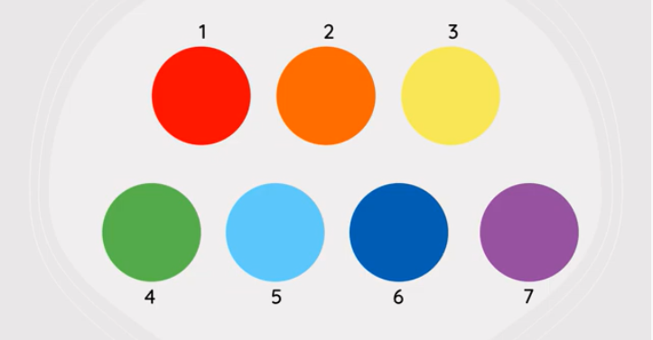
Viết vào vở tên bảy màu của cầu vồng theo thứ tự dưới đây.
6

Slide 14
Viết vào vở tên bảy màu của cầu vồng theo thứ tự dưới đây.
6
đỏ
cam
vàng
lục
lam
chàm
tím

Slide 15
Viết vào vở tên bảy màu của cầu vồng theo thứ tự dưới đây.
6
jàu đỏ, jàu cam, jàu vàng, jàu lục,
jàu lam, jàu εàm, jàu Ǉím

Slide 17
Củng cố và dặn dò

